Slide 1
Vehicle Registration System
Peru (2011-2015)

Slide 2
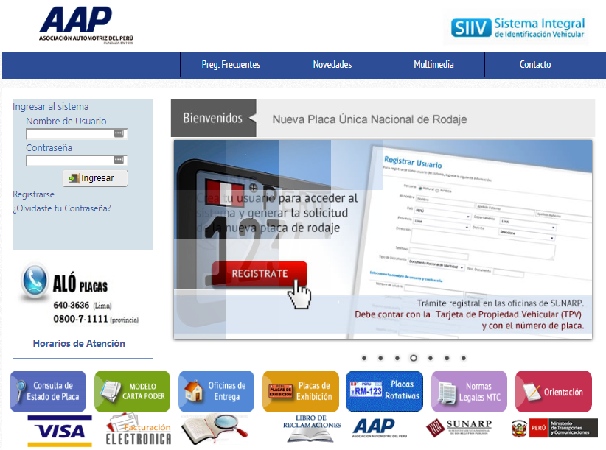
Vehicle Registration System (Web site – Registration and Application)

Slide 3
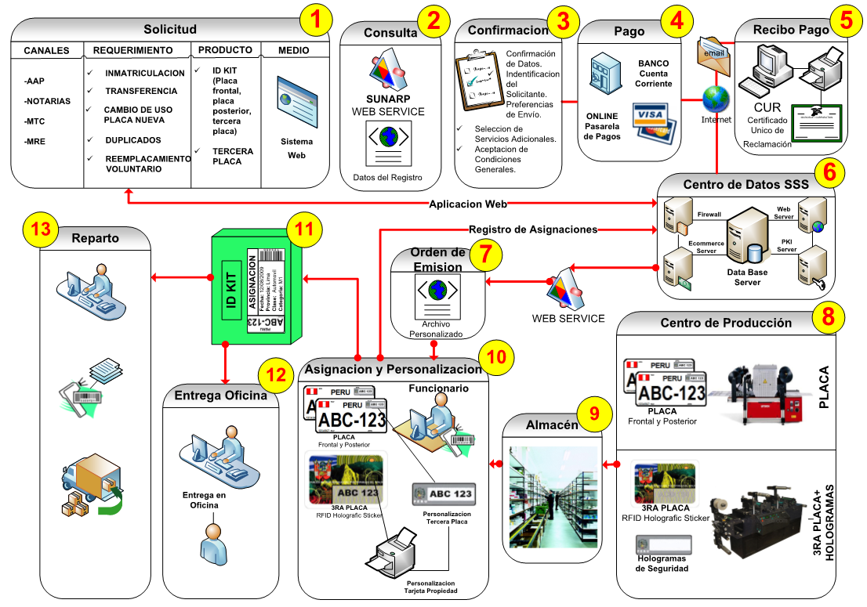
Vehicle Registration System (Business Workflow)

Slide 4
Vehicle Registration System (Work Breakdown Structure)
Registro Vehicular
Clasificación
Categorización
Asignación de Identificación
Posibles usos
Procedencia: Interna / Externa
Parámetros: Legal, Tablas, Reglas, etc.
Gestión y Emisión
Producción
Consolidación y Despacho
Control Nomenclatura
Cronología
Reglas de negocio
Asignación / Bajas
Recaudación
Canal 1: Medios de Pago
Canal 2: Bancos
Canal 3: Caja
Descarga de información de Pre-producción
Almacenes: Insumos, PEP, PT
Logística y Abastecimientos
Automatización de Planta
Control de Calidad
Parámetros
Recepción
Almacenes (Puntos de Atención)
Configuración y Parámetros
Posiciones
Reglas de negocio
Parámetros
Tipo: Físicas / Virtuales
Colas de atención
Consumo de Información
Registro de Solicitudes
Tipo de Trámite
Facturación Electrónica
Lotizado de kits (normales/reclamos)
Consola de Planificación productiva
Agrupación de lotes (despacho)
Subida de información de Despacho al Datacenter
Recepción física de lotes
Recepción sistémica de lotes (Actualiza estados)
Mecanismos de Reclamos de Recepción
Integración con Almacenes Internos
Tablas Maestras
Tabla Parámetro
Configuraciones globales/locales

Slide 5
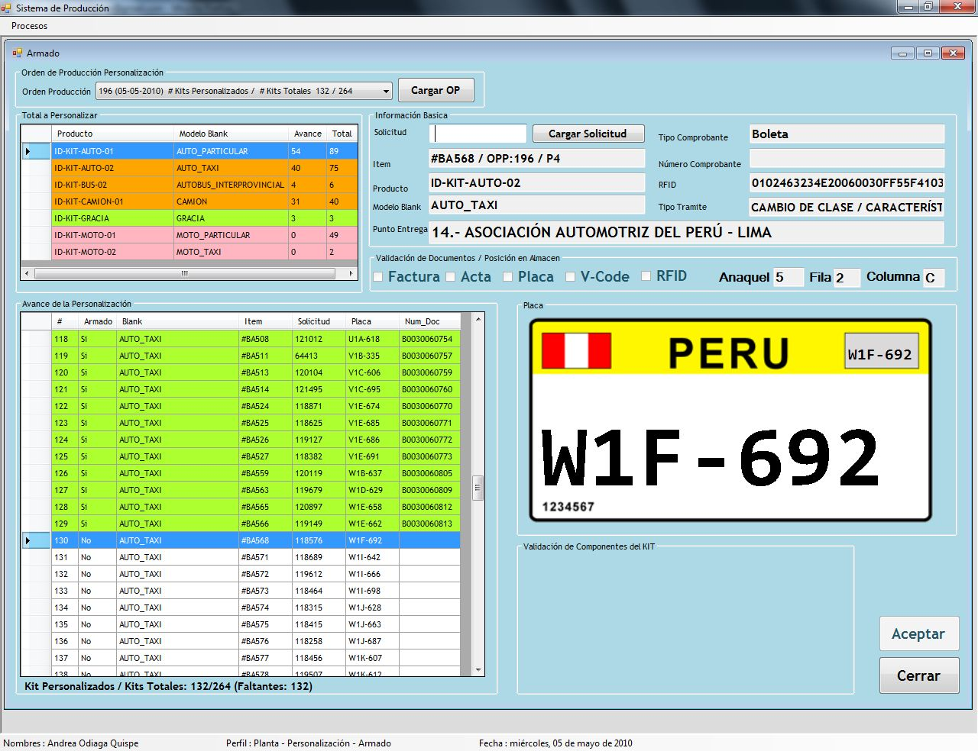
Vehicle Registration System (Customization Screen)

Slide 6
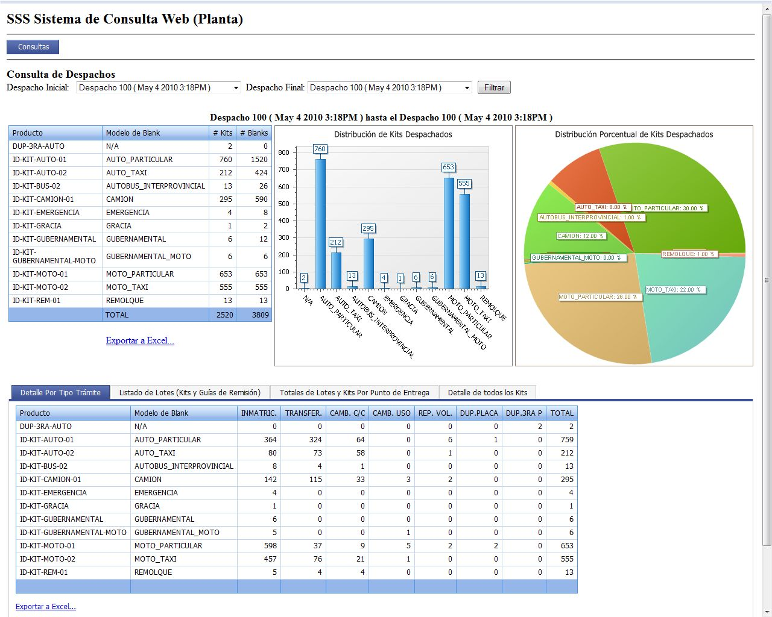
Vehicle Registration System (Online Manufacturing Report)

Slide 7
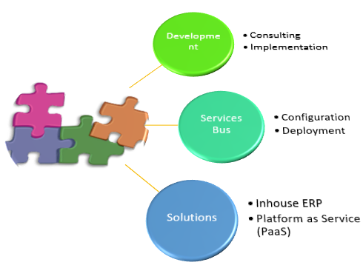

Vehicle Registration System (Reengineering Project)
Projecting the business model
Development
Implementation
Services Bus
Configuration
Deployment
Solutions
Inhouse ERP
Platform as Service (PaaS)
Consulting

